Slide 1


ЗВІТ про проведення тижня трудового навчання та профорієнтаційної роботи
«Дорога кожного до щастя лежить через працю»
10.02.2025 - 14.02.2025

Slide 2

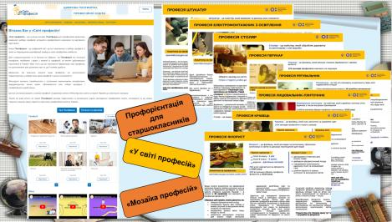
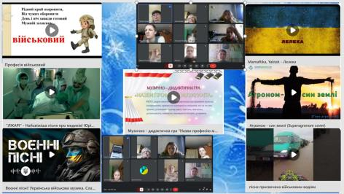
10 лютого
У закладі освіти розпочався тиждень трудового навчання та профорієнтаційної роботи. Майбутні випускники ознайомилися з цифровою платформою професійної освіти «Світ професій», яка створена для профорієнтації, свідомого вибору професії, успішного професійного навчання.
Соціальний педагог Марина ГАРМАШ підготувала та запропонувала учням 9-10-х класів ознайомитися з інформаційним плакатом «Мозаїка професій» та буклетом «Формула успішного вибору професії».
Учителем музичного мистецтва Наталею САЛОВОЮ проведено «Зоряну музичну годину: "Всі професії важливі"» для учнів 8-х класів. Діти прослухали пісні про різні важливі професії, збірку пісень «Професії: пісні для дітей», взяли участь у проведенні музично-дидактичної гри «Назви професію музиканта»

Slide 3
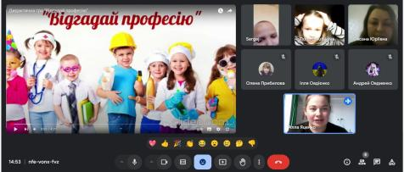
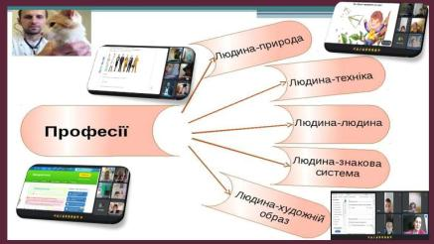
Практичним психологом Аллою ЯЦЕНКО для учнів 1-4-х класів проведено майстер-клас: «Безмежний світ професій», на якому діти ознайомились з різноманіттям професій, які є завжди актуальними.
Вихователі 5-8-х класів провели з учнями тест з профорієнтації «Як обрати професію до душі?» Після проходження тесту з'ясували, які професії найбільше підходять дітям, обговорили результати, підтримали гнучкість у виборі – дали учням зрозуміти, що вибір професії – це не раз і назавжди, і вони можуть змінювати свої уподобання.

Slide 4
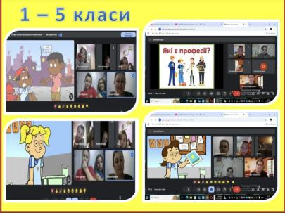
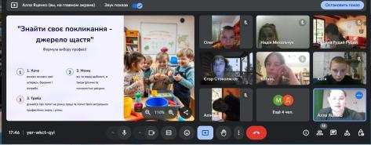
11 лютого
Виховательки Оксана ПЕЧЕРИЦЯ та Вікторія ЄВФИМЕНКО з учнями 1-5-х класів провели виховну годину, на якій переглянули та обговорили міні-відео «Які є професії» та «Ким я стану, коли виросту». Діти отримали уявлення про різноманітність світу професій, дізналися про їх особливості; активно ділилися своїми мріями та роздумами щодо майбутнього професійного шляху.
Практичним психологом Аллою ЯЦЕНКО для учнів 5-7-х класів проведено бесіду на тему: «Карта життя: професії». Діти ознайомились з типами професій, алгоритмом професійного самовизначення та розглянули помилки, які можуть бути допущені при виборі професії.

Slide 5
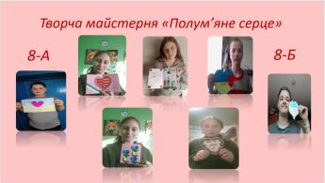
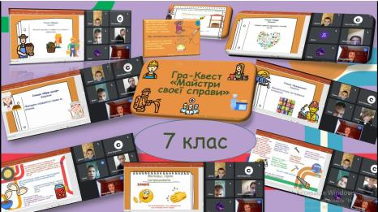
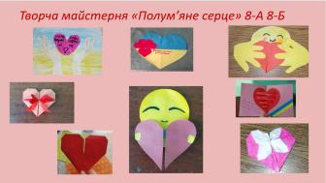
Учителька трудового навчання Надія ПУШКАР провела у 7-му класі гру-квест «Майстри своєї справи». Учасники подорожували між станціями, виконували цікаві завдання, пов’язані з будівництвом, кулінарією, медициною, мистецтвом та іншими професіями; відгадували загадки, розпізнавали інструменти та матеріали; працювали в команді та вчилися цінувати працю майстрів.
Учителька трудового начання Ольга МІЛОДАН організувала творчу майстерню «Полум’яне серце» серед учнів 8-х класів. З нагоди свята Дня Святого Валентина діти виготовляли святкові листівки-валентинки зі словами вдячності захисникам.

Slide 6

Соціальним педагогом Мариною ГАРМАШ учням 9-10-х класів запропоновано для самостійного перегляду презентацію «Правовий всеобуч "Праця неповнолітніх: права, додаткові пільги"».
Учні мали змогу ознайомитись з особливостями працевлаштування неповнолітніх, дізнатися про основні види робочого часу та відпочинку

Slide 7
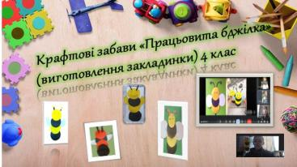
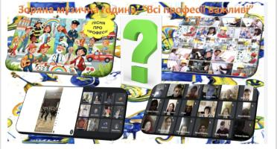
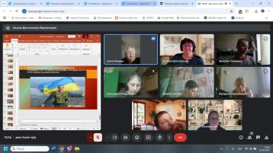
12 лютого
Учителька 4-го класу Олена ПРИБИЛОВА для своїх учнів провела нестандартний урок «Крафтові забави», на якому діти виготовили чудові закладинки для книжок – «Працьовиту бджілку».
Учителька музичного мистецтва Наталія САЛОВА провела з учнями 5-7 класів турнір знавців «Наповнимо музикою життя професій». Діти надавали змістовні відповіді у бліц-опитуванні на тему «Музичні професії», вивчали прислів’я, відгадували загадки «Докажи словечко», кросворди, ребуси щодо різних видів професій.
Учителька трудового навчання та образотворчого мистецтва Ольга МІЛОДАН провела позакласний захід «Чому треба поважати професію військового? Новітні військові професії». Діти отримали багато пізнавальної інформації щодо появи новітніх військових спеціальностей, обговорили значущість таких понять, як «військова виправка», «офіцерська честь», «солдатська доблесть»

Slide 8
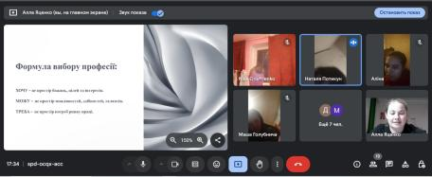
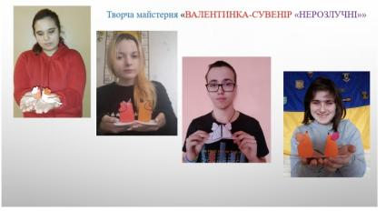
Практичним психологом Аллою ЯЦЕНКО для учнів 8-10-х класів проведено бесіду з елементами тренінгу на тему «Пізнай себе, знайди свій шлях». Діти дізнались від чого залежить вибір професії та ознайомились з факторами і помилками, що впливають на вибір професії та як можна їх уникнути.
Учителька трудового навчання Ірина РОЖКО організувала для учнів 10-го класу творчу майстерню. Вона розповіла дітям про традицію обмінюватися листівками, солодощами та маленькими сувенірами на День Святого Валентина. Результат – виготовлення учнями до свята валентинки-сувеніру «Нерозлучні»

Slide 9
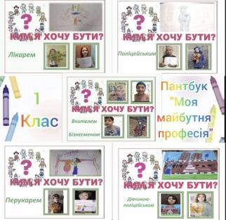
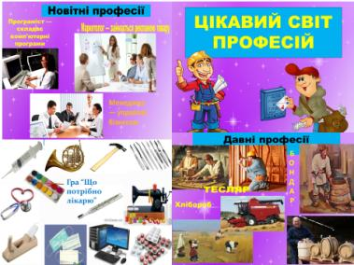
13 лютого
Учителька 1-го класу Оксана МОЗГОВА продовжила з дітьми роботу щодо виготовлення пантбуку – інтерактивної книги. На цей раз учні попрацювали над створенням ще однієї сторінки під назвою «Моя майбутня професія»! Для учнів – це унікальна можливість творчо розкрити свої мрії.
Учителькою 3-го класу Ларисою КРИВОШЛИК проведено для учнів художню майстерню «Цікавий світ професій». Діти переглянули презентацію і дізналися про різні види новітніх і давніх професій, їх зміст та значення, розгадували загадки, грали та мріяли

Slide 10
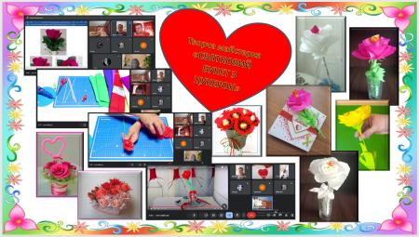
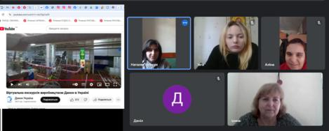
Учителі трудового навчання Ольга ОЛІЙНИК та Надія ПУШКАР організували для учнів 9-х класів творчу майстерню: провели майстер-клас зі створення святкового букету із цукерок. Хлопці і дівчата отримали багато цікавої інформації щодо виникнення та створення букетів з цукерок. Діти спробували власноруч виготовити троянду з гофрованого паперу до Дня Святого Валентина, щоб мати можливість подарувати «солодку» квіточку матусі.
Учителька трудового навчання Ірина РОЖКО організувала для учнів 10-го кл. онлайн-екскурсію «Популярні професії на ринку праці в Україні» до центру зайнятості. Діти ознайомились з переліком найбільш оплачуваних професій в Україні; з одним із підприємств виробничої сфери, його виробничим процесом, принципами розміщення, організацією та структурою виробництва; зі змістом праці людей різних професій; із заходами по збереженню навколишнього середовища

Slide 11
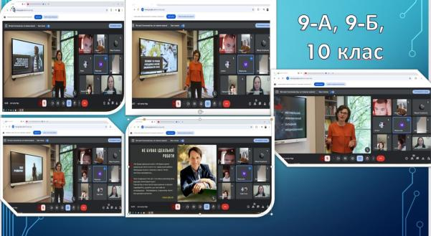
Вихователькою 9-х класів Вікторією СМОЛЯКОВОЮ та вихователем 10-го класу Дмитром ФІЛІПОВИМ проведено для учнів інформаційну годину «Три кроки до професії твоєї мрії». Вихователі зазначили важливість дотримання формули усвідомленого вибору професії: «хочу + можу + треба = правильний вибір професії». Діти склали та опрацювали пам’ятку-порадник «Як обрати професію», поділилися своїми думками та бажаннями

Slide 12


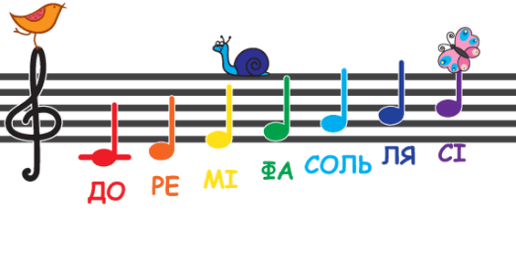
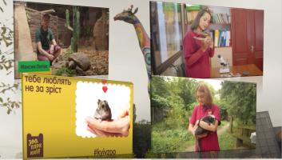
14 лютого
Учителем музичного мистецтва Наталею САЛОВОЮ разом з учнями початкових класів проведено позакласний захід «Професія разом з музикою». Весело та енергійно діти виконували руханки «Гарні професії», переглядали відео «Музичні цікавинки з Доремішкою». З метою підвищення емоційного стану дітей, формування в учнів ціннісного ставлення до праці, сприяння розвитку трудової активності на уроках трудового навчання, учням 9-10-х класів учителькою запропоновано виконувати практичні роботи під супровід музичної збірки пісень «Ми всі потрібні».
Соціальний педагог Марина ГАРМАШ запропонувала учням 7-8-х класів відвідати онлайн-екскурсію до Київського зоопарку. Діти слухали розповідь про тварин, дізналися цікавих фактів з історії Київського зоопарку, отримали знання про збереження тварин, рослин і навколишнього середовища та ознайомились із професіями людей, які в ньому працюють

Slide 13
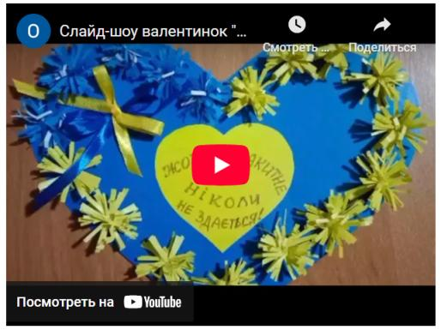
Учні 1-10-х класів під час уроків образотворчого мистецтва, трудового навчання та в післяурочний час працювали над створенням малюнків, листівок-валентинок, які віртуально присвятили всім захисникам та захисницям України до Дня Святого Валентина. Учителем трудового навчання та образотворчого мистецтва Ольгою ОЛІЙНИК із дитячих малюнків та листівок створенено слайд-шоу валентинок «З любов’ю до Захисника»

Slide 14
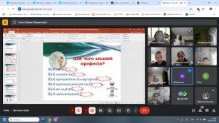
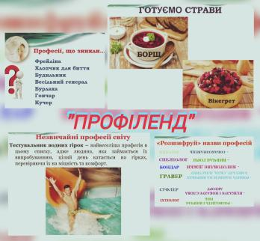
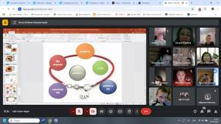
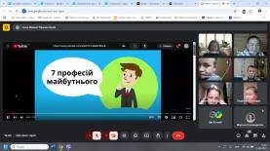
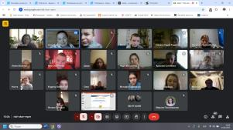
Для учнів 1-10-х класів відбувся підсумковий загальношкільний захід «Профорієнтаційний квест "Профіленд"». Організували та провели його вчитель трудового навчання Ольга ОЛІЙНИК та практичний психолог Алла ЯЦЕНКО. Квест складався з цікавих завдань, корисної інформації, запитань та кулінарної п'ятихвилинки. Діти ознайомились із незвичайними професіями, із відео дізнались про «7 професій майбутнього», порухались під ритми «Помогатора», зібрали намисто із слів прислів’я. Хлопці й дівчата активно відповідали на запитання, загадки, сміливо справлялися із завданнями

Slide 15



ВИСНОВОК
В рамках Тижня відбулися заходи, які охопили усіх учнів школи, під час проведення яких діти мали змогу продемонструвати свої знання, уміння та творчі здібності.
У ході проведених заходів передбачалося виконання наступних завдань:
- створення сприятливих умов для всебічного розвитку кожного учня, формування компетентностей творчої діяльності, саморозвитку, самоосвіти;
- формування в учнів практичних навичок творчої діяльності, розвиток творчого та критичного мислення;
- формування обґрунтованого вибору професії з урахуванням власних здібностей, уподобань та інтересів;
- виховання активної життєвої позиції, готовності до безперервної професійної освіти;
- створення умов для реалізації особистісно-орієнтованого підходу до навчання, виховання та розвитку особистості.
Варто зазначити, що педагоги, які були залучені до Тижня, використовують в своїй роботі нестандартні та нетрадиційні технології навчання та виховання учнів, що спрямовані на розкриття творчої та ініціативної особистості й дають змогу залучати учнів до активної співпраці. Мета тижня трудового навчання та профорієнтаційної роботи досягнута.

